Slide 1
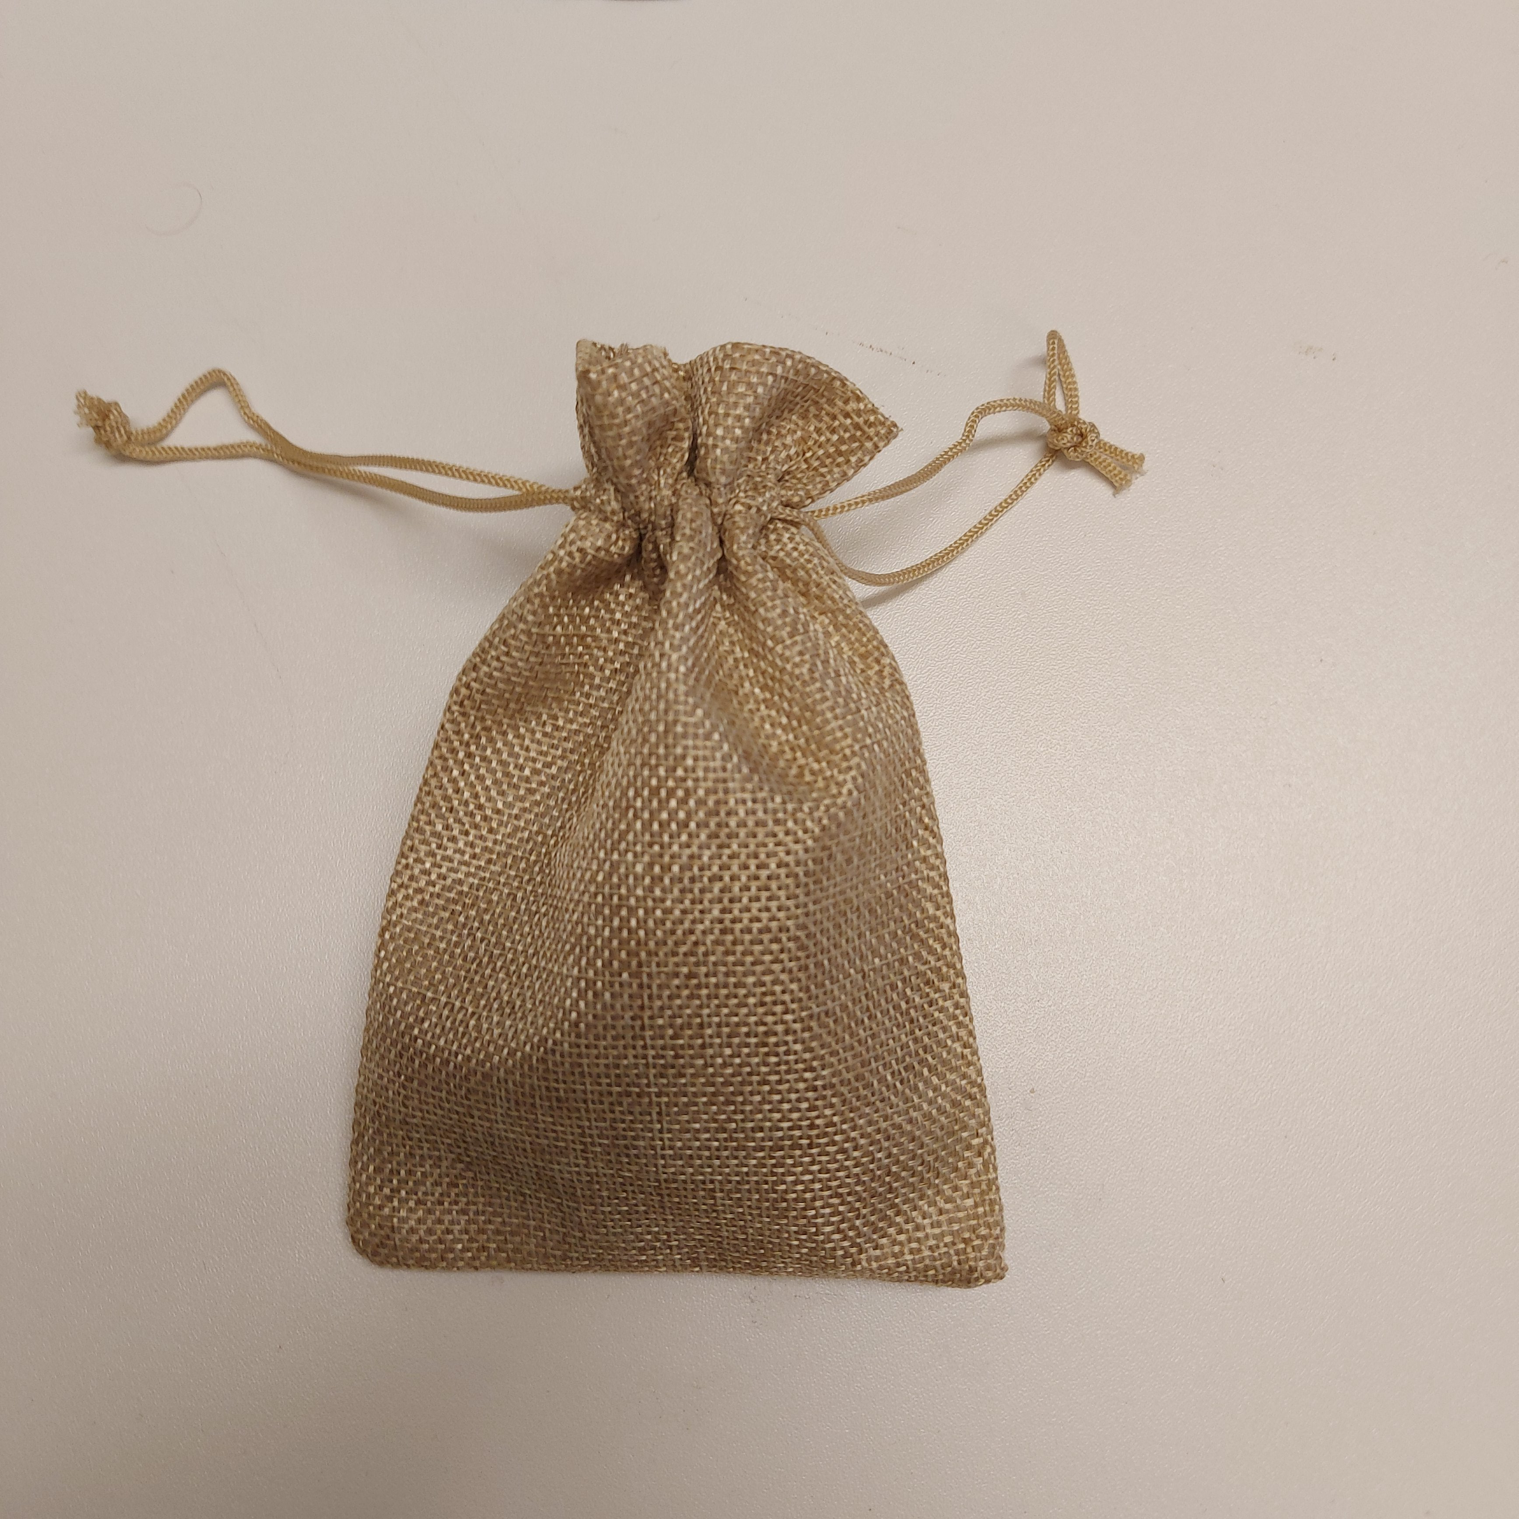
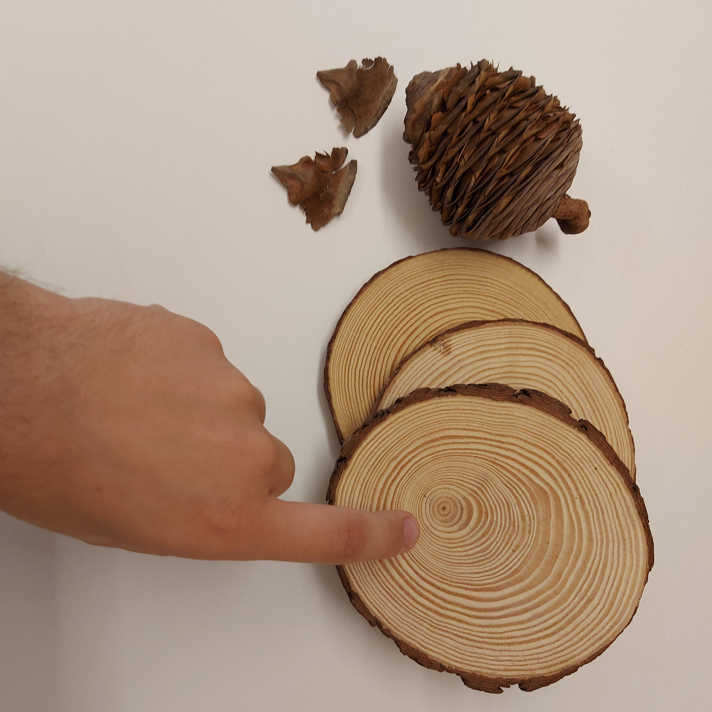
Benötigte Anschauungsmaterialien
-Die (laminierten) Arbeitsblätter auf den folgenden Seiten
-9 Stoffbeutel mit je mindestens einer Eichel und einer Lindenfrucht
-9 Baumscheiben
-Spielzeugfiguren: Ritter, Römer, Kutsche, Auto, altes Telefon und Smartphone-Modell
Smartphone

Slide 2
Seit 10 Jahren
Smartphone

Slide 3
Seit 50 Jahren
Altes Telefon

Slide 4
Seit 100 Jahren
Auto

Slide 5
Seit 200 Jahren
Kutsche

Slide 6
Seit 1000 Jahren
Ritter

Slide 7
Seit 2000 Jahren
Römer

Slide 8
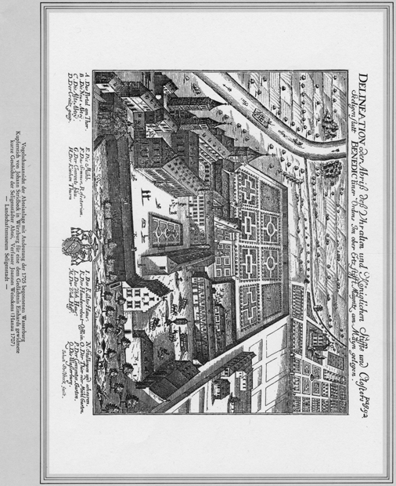
Kloster vor etwa 300 Jahren

Slide 9

Wärmstes Jahr in Deutschland seit Beginn der Wetteraufzeichnungen

Slide 10
Zweitwärmstes Jahr in Deutschland seit Beginn der Wetteraufzeichnungen

Slide 11
Drittwärmstes Jahr in Deutschland seit Beginn der Wetteraufzeichnungen

